Slide 1

Региональная
модель:
Образовательные результаты педагога (первая/высшая)
Представление работодателя по упрощенной форме и на соответствие занимаемой должности
Введение электронной системы «Аттестация»
Новая модель аттестации:
ЕФОМ;
анализ образовательных результатов деятельности учителя
представление работодателя
- Через федеральный портал, без бумаг
http://ефом.рф

Slide 2
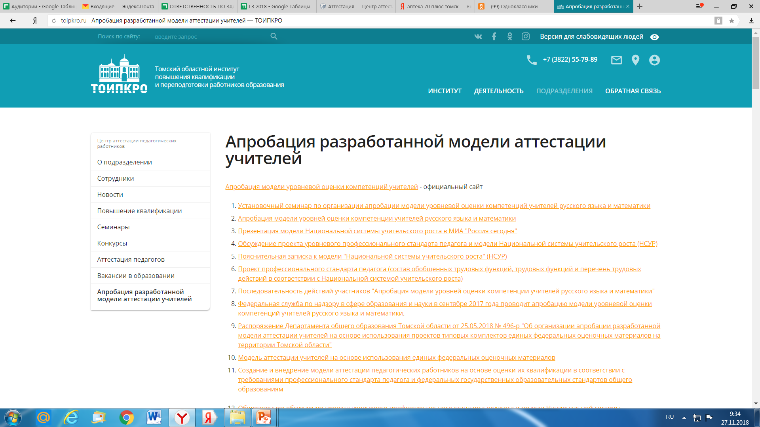

Slide 3
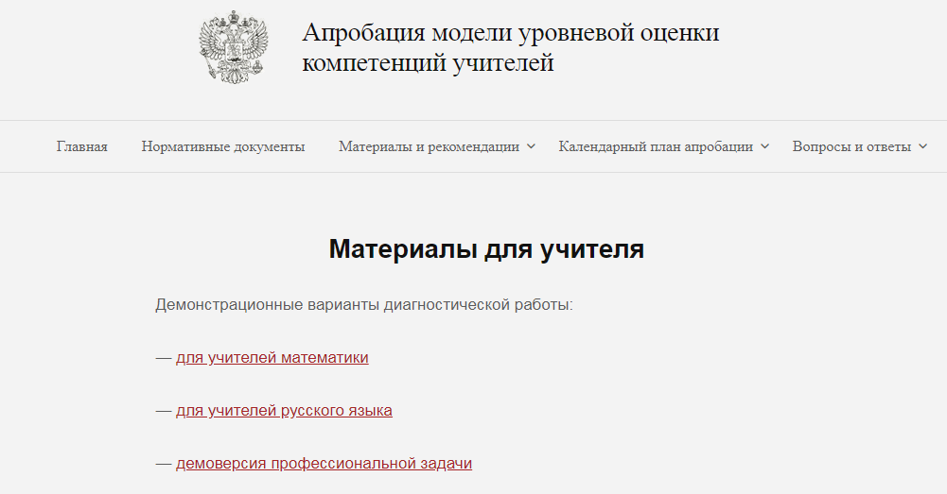
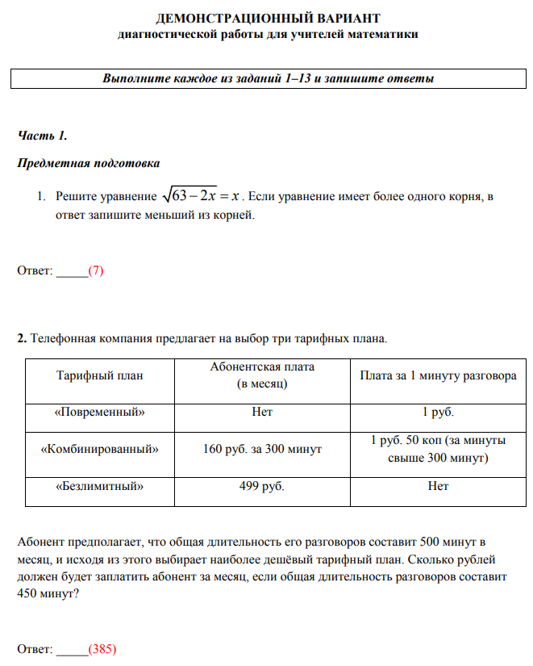
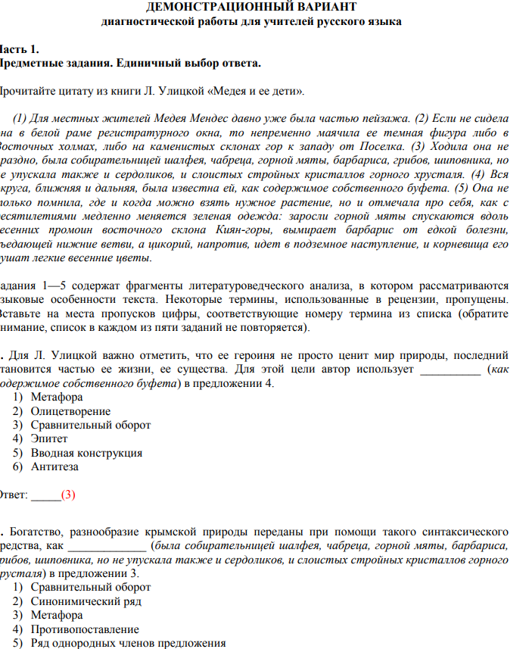
https://teacherslevel.herzen.edu.ru/?page_id=657

Slide 4
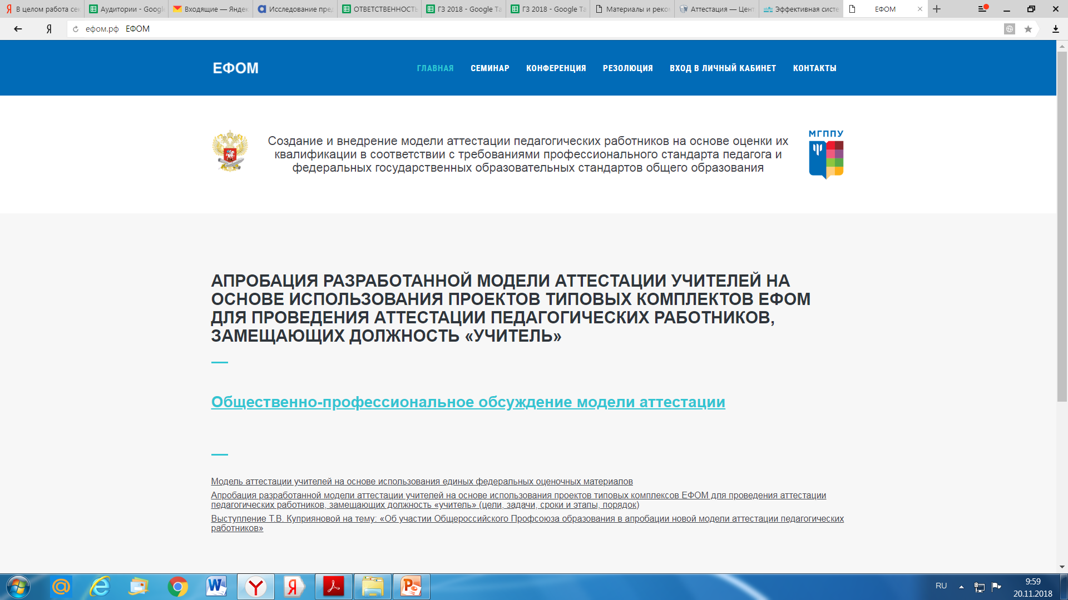
http://ефом.рф

Slide 5

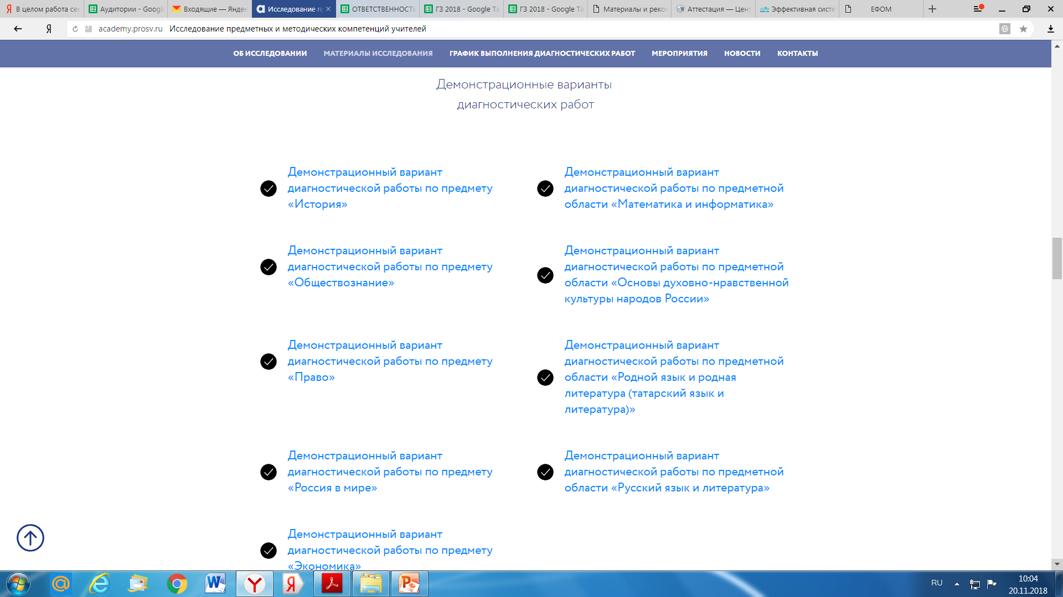
http://academy.prosv.ru/teachers

